Slide 1

股票，赚钱机器！
一尾蜂

Slide 2

目录
基本术语
如何选股
交易理念
心法口诀

Slide 3

基本术语
基本面：基本面包括宏观经济运行态势和上市公司基本情况，在长线投资方面的运用较多
技术面：技术面指反映变化的技术指标、走势形态以及K线组合等。
牛市：牛市也称多头市场，指市场行情普遍看涨，延续时间较长的大升市。
熊市：熊市也称空头市场，指行情普遍看淡，延续时间相对较长的大跌市。
牛皮市：指在所考察交易日里，证券价格上升、下降的幅度很小，价格变化不大，市价像被钉住了似的，如牛皮之坚韧。
Notes:
基本面
基本面分析可以有以下步骤：了解该公司，多花时间，弄清楚这家公司的经营状况。
以下是一些获得资料的途径：公司网站；财经网站和股票经纪提供的公司年度报告；新闻报道——有关技术革新和其它方面的发展情况；发展潜力、无形资产、实物资产和生产能力；与竞争对手相比，该公司的经营策略、市场份额如何；资产的账面价值；销售增长率；净资产收益率，观察股价走势图；专家的分析；内幕消息（特别要留意这个，内幕消息有真也有假，所以哪怕得到内幕消息了也还是要研究一番，避免被套。）
技术面
技术分析有三个前提假设，即市场行为包容一切信息；价格变化有一定的趋势或规律；历史会重演。它也有基本的理论依据：道琼斯理论；斐波纳契反驰现象；埃利奥特氏波。
如果要从技术面分析，以下的内容是必须有的：
1、发现趋势——发现整体的趋势是炒股布局的根本依据；
2、支撑和阻力——支撑和阻力水准是图表中经受持续向上或向下压力的点。两者是可以相互转换的，如一旦支撑水准被打破，它就会转变成阻力。
3、线条和通道——趋势线在识别市场趋势方向方面是简单而实用的工具；
4、平均线——移动平均线的不足之一在于它们滞后于市场，因此并不一定能作为趋势转变的标志，无论使用5和20天的移动平均线，还是40和200天的移动平均线，买入信号通常在较短期平均线向上穿过较长期平均线时被查觉。与此相反，卖出信号会在较短期平均线向下穿过较长周期平均线时被提示。

Slide 4
基本术语
集合竞价：所谓集合竞价就是在当天还没有成交价的时候，根据前一天的收盘价和对当日股市的预测来输入股票价格，而在这段时间里输入计算机的所有价格都是平等的，不需要按照时间优先和价格优先的原则交易，而是按最大成交量的原则来定出股票的价位，这个价位就被称为集合竞价的价位，而这个过程被称为集合竞价。
连续竞价：所谓连续竞价，即是指对申报的每一笔买卖委托。
零股交易：不到一个成交单位（1手 = 100股）的股票，如1股、10股，称为零股。在卖出股票时，可以用零股进行委托；但买进股票时不能以零股进行委托，最小单位是1手，即100股。

Slide 5
基本术语
派息：股票前一日收盘价减去上市公司发放的股息称为派息。
含权：凡是有股票有权未送配的均称含权。
除权：除权是由于公司股本增加，每股股票所代表的企业实际价值（每股净资产）有所减少，需要在发生该事实之后从股票市场价格中剔除这部分因素，而形成的剔除行为。
填权：指除权后该股票价格出现上涨，将除权前后的价格落差部分完全补回的情形。
贴权：贴权是指在除权除息后的一段时间里，如果多数人不看好该股，交易市价低于除权（除息）基准价，即股价比除权除息前有所下降，则为贴权。

Slide 6
基本术语
XR：证券名称前记上XR，表示该股已除权，购买这样的股票后将不再享有分红的权利。当股票名称前出现XR的字样时，表明当日是这只股票的除权日。
除息：由于公司股东分配红利，每股股票所代表的企业实际价值（每股净资产）有所减少，需要在发生该事实之后从股票市场价格中剔除这部分因素，而形成的剔除行为。
DR：证券代码前标上DR，表示除权除息，购买这样的股票不再享有送股派息的权利。
XD：证券代码前标上XD，表示股票除息，购买这样的股票后将不再享有派息的权利。

Slide 7
基本术语
配股：配股是上市公司根据公司发展的需要，依据有关规定和相应程序，旨在向原股东进一步发行新股、筹集资金的行为。
分红配股：分红即是上市公司对股东的投资回报；配股是上市公司按照公司发展的需要，根据有关规定和相应程序，向原股东增发新股，进一步筹集资金的行为。
送红股：送红股是上市公司将本年的利润留在公司里，发放股票作为红利，从而将利润转化为股本。
转增股本：转增股本是指公司将资本公积转化为股本，转增股本并没有改变股东的权股益，但却增加了股本规模，因而客观结果与送红股相似。

Slide 8
基本术语
多头：是指投资者看好市场的走向为上涨，于是先买入，再卖出，以赚取利润或差价；
空头：是指投资者看到未来的走向为下降，所以就抛出手中的证券，然后再伺机买入。
Notes:
在股票市场或证券市场上，有多头和空头之分。其中，买入的叫多头方，卖出的叫空方。
投资者想要有稳定的获利，就必须分清多空双方的力量，而分时图中的均价线就是一个不错的工具。
多方想让价格上涨，就会积极地向上推升股价，此时分时线会不断上行，同时均价线也会不断上行，因为均价线代表了此时的平均持股成本。股价在均价线上方运行，就说明多方依然控制着整个市场。如果股价下跌，则不仅分时线会向下运行，而且代表平均持股成本的均价线也会向下移动，这就说明当前市场已经是空方占据绝对优势。因此，投资者只要及时查看均价线的走势，便可以清楚地洞察当前所处的股市行情。

Slide 9
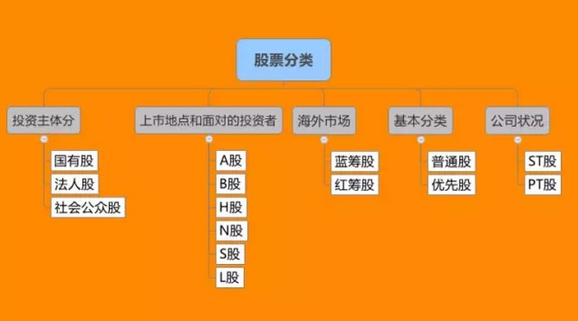
基本术语
Notes:
第一、按投资主体分：
国有股：指所有权代表国家投资的部门或者机构以国有资产向公司投资形式的股份。
法人股：指企业法人或具有法人资格的事业单位和社会团体以其依法可经营的资产向公司非上市流通股权部分投资所形成的股份。
社会公众股：指我国境内个人和机构，以其合法财产向公司可上市流通股权部分投资所形成的股份。
第二、按股票的上市地点和所面对的投资者分：
A股：人民币普通股票，它是由我国境内的公司发行，供境内机构、组织或个人（不含台、港、澳投资者）以人民币认购和交易的普通股股票。
B股：人民币特种股票，它是以人民币标明面值，以外币认购和买卖，在境内（上海、深圳）证券交易所上市交易的。它的投资人限于：外国的自然人、法人和其他组织，香港、澳门、台湾地区的自然人、法人和其他组织，定居在国外的中国公民。B股公司的注册地和上市地都在境内。只不过投资者在境外或在中国香港、澳门以及台湾地区。
H股：注册地在内地、上市地在香港的外资股。
N股：在内地注册的股份有限公司，但在美国纽约发行并在纽约证券交易所上市交易的股票。
S股：在内地注册的股份有限公司，但在新加坡发行并在新加坡证券交易所上市交易的股票。
L股：在内地注册的股份有限公司，但在英国伦敦发行并在伦敦证券交易所上市交易的股票。
第三、按海外市场分：
蓝筹股：蓝筹股是指稳定的现金股利政策对公司现金流管理有较高的要求，通常将那些经营业绩较好，具有稳定且较高的现金股利支付的公司股票称为“蓝筹股”。蓝筹股多指长期稳定增长的、大型的、传统工业股及金融股。“蓝筹”一词源于西方赌场，在西方赌场中，有三种颜色的筹码、其中蓝色筹码最为值钱。
红筹股：这一概念诞生于90年代初期的香港股票市场。中华人民共和国在国际上有时被称为红色中国，相应地，香港和国际投资者把在境外注册、在香港上市的那些带有中国大陆概念的股票称为红筹股。
第四、按股票的基础分类分：
普通股：指的是在公司的经营管理和盈利及财产的分配上享有普通权利的股份，代表满足所有债权偿付要求及优先股东的收益权与求偿权要求后对企业盈利和剩余财产的索取权。它构成公司资本的基础，是股票的一种基本形式，也是发行量最大，最为重要的股票。目前在上海和深圳证券交易所上中交易的股票，都是普通股。
优先股：是相对于普通股而言的。主要指在利润分红及剩余财产分配的权利方面，优先于普通股。
第五、按公司状况分：
ST股：沪深交易所宣布，将对财务状况或其它状况出现异常的上市公司股票交易进行特别处理(Special treatment)，并在简称前冠以“ST”，因此这类股票称为ST股。
*ST---公司经营连续三年亏损，退市预警。
ST----公司经营连续二年亏损，特别处理。
S*ST--公司经营连续三年亏损，退市预警+还没有完成股改。
SST---公司经营连续二年亏损，特别处理+还没有完成股改。
S----还没有完成股改。
PT股：停止任何交易，价格清零，等待退市的股票。PT是英文Particular Transfer（特别转让）的缩写。依据《公司法》和《证券法》规定，上市公司出现连续三年亏损等情况，其股票将暂停上市。

Slide 10
如何选股
把握好心态
基本面选股
技术面选股
Notes:
一般投资者买卖股票采取两种炒做方式：一种是以基本面选股；另一种是以技术面选股。
通常基本面选股者注重市场外消息面对股市的影响，技术面选股者注重指标与形态变化。而技术面又分为技术与反技术操作，其实就是庄家利用基本面提示的观点和容易被广大投资者识破的技术趋势进行反向操作，也是股市通常人们称为的“诱多”与“诱空”行情。
无论选择基本面还是选择技术面，量在价先已成为当前买卖股票最基本的常识，因为股市出现异动，量放大了还是缩小了，是向上突破还是向下突破都需要量上的配合。因此买卖股票都不会脱离量对个股走势的影响。
一、换手率在1%到2%时，股价运行在小阴小阳窄幅波动中，趋势一般处于横盘整理较为多见，操作上也称为散户行情。对于这种调整走势尤其出现短期头部形态后都不建议参与，判断这种行情是否已经出现，除了理解政策面与基本面对市场内生产的影响之外仍然可以利用成交量关系研判。股市操作其中有几种不参与行情：
1、大盘缩量调整不参与，既浪费时间又承担市场风险，每次买入赔率大于90%；
2、大盘或自己持有的个股出现大阳不参与，这种形态往往是庄家出货时机。
3、持有的个股股价在相对高位放巨量不参与，这也是庄家出货表现。
4、公布利多不参与，公布有融资倾向消息不参与。
二、换手率提高到 3% 到 6%，股价通常出现较为活跃走势，但不一定会产生突破行情。对于这种换手一般投资者应先适量把握个股不同趋势下的形态变化，再研判换手率放大是否会导致股价向下或向上，不能一味只求成交放大了就认为股价该涨了。一般换手率在 3% 到 6% 之间的行情多发于个股基本面传出新消息，比如股权结构调整，中报、年报预亏或预喜。
最新手续费：http://www.iwencai.com/school/article-detail/id/5662

Slide 11
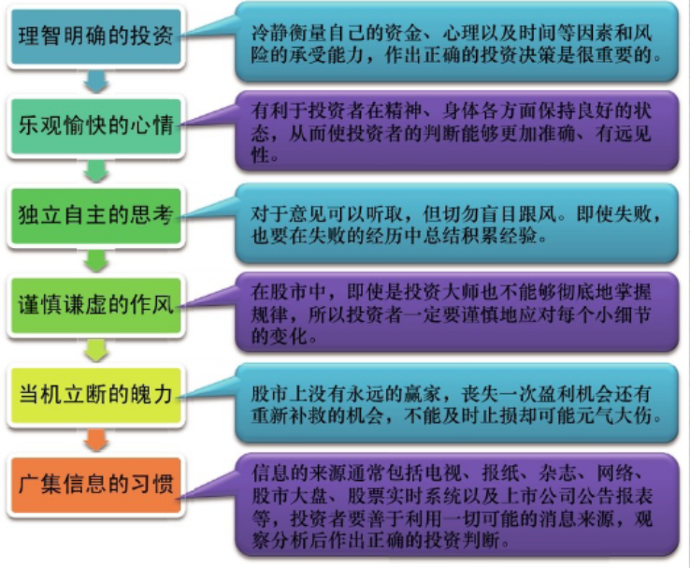
把握好心态
Notes:
成功的投资在本质上是内在的独立自主的结果。——沃伦巴菲特

Slide 12
基本面选股
1、财务状况
2、经营状况
3、管理水平
4、投资回报
Notes:
投资股票、找对绩优股无疑成功了80%。对于绩优股，并无统一的评价标准。一般来说，主要有这样几种观点：年每股税后利润在0.50元以上；年净资产收益率在20%以上；市盈率在20倍以下。
这几种标准都有各自的道理，但未免略显肤浅，考察一个上市公司的业绩如何，应当综合各个方面的情况，除上述几点外还应从以下四个方面研究：
1、财务状况。一个公司的财务状况主要涉及资本结构、偿债能力、盈利能力等几方面。
2、经营状况。一个业绩好的公司往往有着优良的产品质量、较大的市场占有率和较高的商业信誉。
3、管理水平。一个业绩好的公司必定有一个高水平的领导班子，有科学严谨的工作作风和管理办法。
4、给股东的回报。一个业绩好的公司每年都会给股东以优厚的回报，比如大比例送红股和派高额现金红利。

Slide 13
技术面选股
1、K线理论
2、分时线
3、
4、

Slide 14
K线
1、K线理论
2、分时线
3、
4、
Notes:
K线是对股市过往的记载，股市中的酸甜苦辣、涨涨跌跌都凝聚成了阴阳交错的K线。它直观、立体感强、携带信息量大，能充分显示股价趋势的强弱、买卖双方力量平衡的变化。阳线和阴线都是一个周期内价格的变化表现，因此K线与周期是密切相关的。而这个周期可以是任意的，可以是一年，也可以是一个月、一个小时、一分钟等。
炒股软件为了满足各类投资者的需要，设置了多个常用的时间周期选项，可以由投资者自由选择。例如，主力资金做一只股票往往需要一年甚至两年以上的时间，如果遇上大市低迷，潜伏时间就会更长。所以，在日K线图上查找主力资金行踪往往一叶障目，只能得出片面结论，而从周K线图上去分析，则可以清楚地看出主力资金建仓、洗盘、拉抬、出货等过程，可谓一目了然。
可以说，周K线图是黑马的放大镜，令黑马无处遁形。

Slide 15
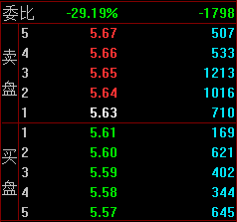
委比
Notes:
委买手数是指当前买盘中的5个委托数量的总数。
委卖手数是指当前卖盘中的5个委托数量的总数。
委比指标指的是在报价系统之上的所有买卖单之比，是实盘操作中衡量某一时段买卖盘相对强度的指标。委比的计算公式如下：
委比＝（委买手数－委卖手数）÷（委买手数＋委卖手数）×100%
委比的取值自-100%到+100%，+100%表示全部的委托均是买盘，涨停的股票的委比一般是100%；而跌停是-100%。委比为0，意思是买入（托单）和卖出（压单）的数量相等，即委买：委卖＝5：5（比值为10的情况下）。
委比就是还没有交易成功，是通过系统委托而显示出来的一个参考数字。成交明细是指已经交易成功的分时成交量以及成交价。成交明细所显示的是一个真实数据，而委比却是一个虚假的数字，委比上的挂单是随时可以撤的。一般来说，委比指标说明了买入和卖出意愿的不平衡程度，但它并不能反映股票的活跃程度，活跃程度还是要看股票的换手率。同时需注意，委比数值是时时都在变化的。
委差是指委买委卖的差值，是投资者意愿的体现，从一定程度上反映了价格的发展方向。委差为正，价格上升的可能性就大，反之，下降的可能性大。之所以加上“一定程度上”，是因为其中包含了大量人为干扰的因素，比如主力制造的假象等。

Slide 16
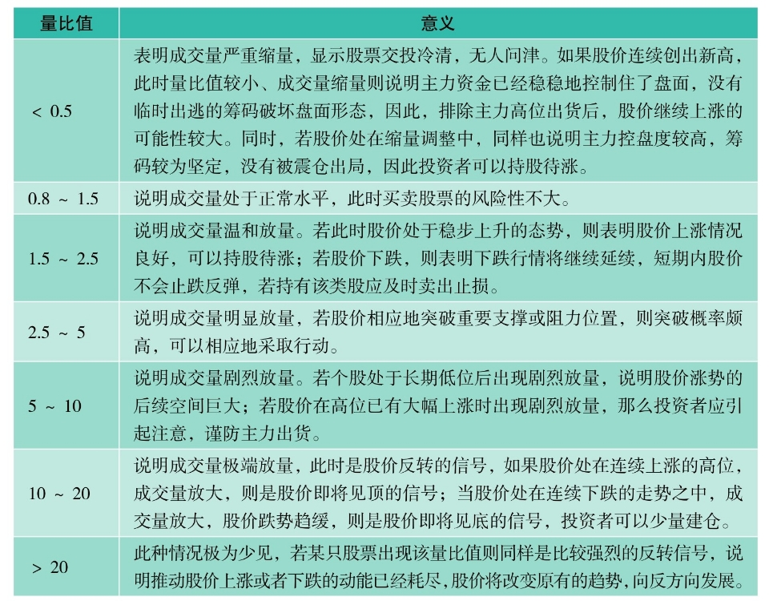
量比
Notes:
量比是指当天成交总手数与近期成交手数平均的比值。量比指标主要用于观察最近5个交易日的成交量的活跃度。量比数值的大小表示近期此时成交量的增减，大于1表示此时刻成交总手数已经放大；小于1表示此时刻成交总手数萎缩。不同量比值反映的市场意义不同，常用量比值的市场意义如表所示。量比值的大小体现了当前的盘口状态，那么投资者可以根据量比值的大小来确定成交量的大小以及买卖盘口的时机。
既然量比值的不同可以反映股票的交投热度和市场的冷热程度，那么投资者就可以通过量比值来筛选出当前交投较为活跃、成交量能高的个股，从而进行买入操作来获取丰厚的利润。

Slide 17
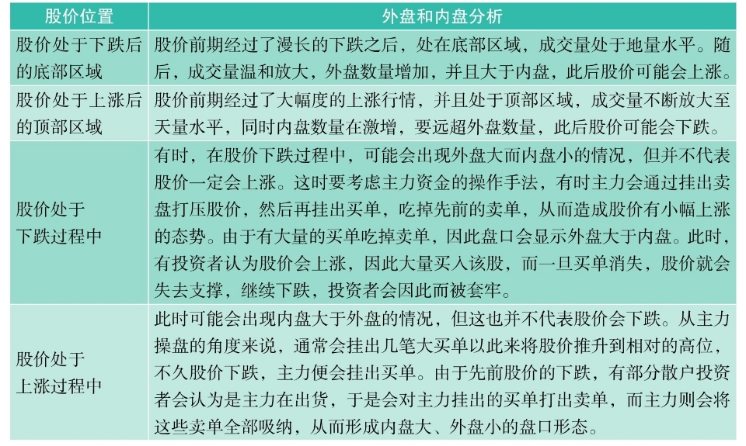
外盘和内盘
Notes:
外盘：外盘就是股票的买家以卖家的卖出价而买入成交，成交价为申卖价，说明买盘比较积极。当成交价在卖出价时，将成交数量加入外盘累计数量中，当外盘累计数量比内盘累计数量大很多，表示很多人在抢盘买入股票，这时股价有上涨的趋势。外盘是以卖方卖出价成交的交易，卖出量统计加入外盘。
内盘：内盘就是股票在买入价成交，成交价为申买价，说明抛盘比较踊跃。当成交价在买入价时，将现手数量加入内盘累计数量中，当内盘累计数量比外盘累计数量大很多而股价下跌时，表示很多人在强抛卖出股票。
“外盘”和“内盘”相加成为成交量，分析时由于卖方成交的委托纳入“外盘”，如果“外盘”很大，意味着多数卖的价位都有人来接，显示买势强劲；而以买方成交的纳入“内盘”，如果“内盘”过大，则意味着大多数的买入价都有人愿意卖，显示卖方力量较大；如内外盘大体相当，则买卖双方力量相当。
现手是指某一只股票即时的成交量。股市最小交易量是1手，为100股，对于一只股票最近的一笔成交量叫现手。
例如，如果A下单5元买100股，B下单5.01元卖300股，当然不会成交。5元就是买入价，5.01元就是卖出价。此时，有C下单5.01元买200股，于是B的股票中就有200股卖给C了（还有100股没有卖出去），这时候，成交价是5.01元，现手就是2手（即200股），显示2，显示的颜色是红色。如果D下单5元卖200股，于是A和D就成交了，这时候成交价是5元，由于A只买100股，所以成交了100股，现手是1，颜色是绿色。因此，主动去适应卖方的价格而成交的，就是红色，叫外盘；主动迎合买方的价格而成交的，就是绿色，叫内盘。
涨跌的计算公式为：涨跌＝今日收盘价－昨日收盘价。
涨幅＝（现价－上一个交易日收盘价）÷上一个交易日收盘价×100%
股票振幅就是股票开盘后的当日最高价和最低价之间差的绝对值与前一日收盘价的百分比，它在一定程度上表现了股票的活跃程度。
股票振幅的数据分析对考察股票有较大的帮助，是反映市场活跃程度的指标。个股振幅越大，说明主力资金介入的程度就越深，反之就越小。但也不能一概而论，要结合具体的股票价格波动区间事件分析。如果在相对历史低位出现振幅较大的市场现象，说明有主力资金在介入；反之，在相对历史高位出现上述现象，通常预示有机构主力资金在出逃。

Slide 18
换手率
Notes:
挖掘领涨板块首先要做的就是挖掘热门板块，而判断是否属于热门股的有效指标之一便是换手率。换手率也称周转率，指在一定时间内市场中股票转手买卖的频率，是反映股票流通性强弱的重要指标之一。换手率高，意味着近期有大量的资金进入该股，流通性良好，股性趋于活跃。
换手率的计算方式如下：换手率＝成交股数÷流通股数×100%
例如，某只股票在一个月内成交了5000万股，该股票的总流通股数为50000万股，则该股票的换手率就为10%。
一般情况下，大多数股票每日换手率在1%～25%（不包括初上市的股票）。70%的股票的换手率基本在3%以下，3%就成为一种分界。当一只股票的换手率在3%～7%时，该股进入相对活跃状态。当一只股票的换手率在7%～10%时，则为强势股的出现，股价处于高度活跃之中。当一只股票的换手率在10%～15%，属于机构主力密切操作的个股。当一只股票的换手率超过15%且持续多日的话，此股成为黑马的可能性很大。
换手率排行榜是大资金进场运作与否的重要标志，只有大资金进场推动，股价才有可能大幅上升，这是最起码的常识。
我国的股票分为可在二级市场流通的社会公众股和不可在二级市场流通的国家股及法人股两个部分，一般只对可流通部分的股票计算换手率，以更真实和准确地反映股票的流动性。
换手率的主要作用如下：
（1）发掘热门股。换手率越高的股票，说明其交易越活跃，人们购买该股的意愿越高，属于热门股；反之，股票的换手率越低，则表明该只股票少有人关注，属于冷门股。
（2）体现变现能力的强弱。换手率高一般意味着股票流通性好，进出市场比较容易，不会出现想买买不到、想卖卖不出的情况，具有较强的变现能力。值得重点注意的是，换手率越高的股票，往往也是短线资金追逐的对象，投机性较强，股价起伏较大，风险也比较大。
（3）判断股价走势。将换手率与股价走势相结合，可以对未来的股价作出一定的预测和判断。某只股票的换手率突然上升，成交量放大，可能意味着投资者在大量买进，股价可能会随时上扬。如果某只股票持续上涨了一个时期后，换手率又迅速上升，则可能意味着一些获利盘的回吐需求，股价可能会下跌。

Slide 19

结束
悟
让股票成为你的赚钱机器！

